Slide 1


Incident Response - Designing
Patterns and Workflows
Bruno Alexandre Ferreira Pinto Teixeira
(2019100036)
Orientadores:
Gonçalo Amaro | Art Resilia
Amâncio Santos | ISEC
Notes:
Bom dia a todos, vou então apresentar o meu estágio que se chama Incident Response Designing Patterns and Workflows tendo sido realizado na Art Resilia.

Slide 2
Estrutura
Entidade de acolhimento
O problema
Objetivos
Conceitos
Plataformas utilizadas
Implementação
Demo
Conclusão
Trabalho futuro
Notes:
Irei começar por falar sobre a Art Resilia, de seguida irei apresentar o problema que a Art Resilia identificou e logo a seguir mostro quais são os objetivos atingir para resolver este problema. Depois explico alguns conceitos base, as plataformas utilizadas na implementação do projeto, falo sobre a implementação e o modo de operação e depois apresento um pequeno video como prova de conceito. Por fim refiro a conclusão e o trabalho futuro.

Slide 3
Entidade de acolhimento

Slide 4
Entidade de acolhimento
Especializada em serviços de cibersegurança e segurança de informação.
Tem como visão promover a ciber resiliência de forma pragmática
Capacitando as organizações a conseguirem estar preparadas para detetar, responder e recuperar de qualquer evento de cibersegurança, garantindo a continuidade do negócio
Tem como objetivo
Ajudar e impulsionar as organizações a endereçar riscos de segurança
Avaliar a maturidade de cibersegurança de uma organização
Avaliar a resiliência organizacional
Notes:
A Art Resilia foi criada em 2021 e especializa-se em serviços de cibersegurança.
O seu foco principal é promover a ciber resiliencia pois acredita ser esta a nova fase da cibersegurança.
A ciber resiliencia como o nome indica é a atitude de aceitar que qualquer organização um dia será atacada, no entanto tem de haver mecanismos de contenção e erradicação destas ameaças de modo a não impactar a operação da organização.

Slide 5
O problema

Slide 6
O problema
A falta de preparação aquando de um ciberataque pode destabilizar a operação de uma organização.
A inexistência de playbooks cria um atraso na resposta a estes ataques.
A falta da prévia criação de ações de contenção, erradicação e recuperação.
É então fundamental:
Criar playbooks guiando o analista na resposta a incidentes
Atitude pró-ativa na contenção e erradicação de ameaças
Definir previamente ações de contenção, erradicação e recuperação com os clientes (eficiência)
Automatizar ações outrora manuais (eficácia)
Notes:
O problema que o estágio visa resolver passa pela falta de preparação das organizações quando existe um ciberataque.
A falta de mecanismos de recuperação pode aumentar o impacto na operação da organização.
Acrescentando a estes problemas, ha tambem a falta da prévia criação de ações de contenção, erradicação e recuperação.
Então é fundamental criar playbooks para guiar o analista na resposta a incidentes.
Os playbooks são uma forma de definir um caminho pelo qual o analista se pode guiar.
Tem de existir uma atitude mais pro-ativa, definindo previamente ações de contenção e erradicação de ameaças (eficiencia) e tambem haver a automatização de ações outrora manuais (eficácia)

Slide 7
Objetivos

Slide 8
Objetivos
Criar framework que auxilia o analista no processo de resposta a um incidente (workflow), automatizando ações previamente definidas e aprovadas pelo cliente.
Pré-definir conjunto de ações a cumprir, a partir de decisões dos clientes
Desenvolver interface para o analista e cliente, possibilitando a centralização de ações a serem executadas aquando de um incidente
Notes:
Os objetivos do estágio passam então por criar uma framework que auxilia o analista na resposta a incidentes, guiando o mesmo sobre que determinadas ações deve e pode fazer.

Slide 9
Conceitos

Slide 10
Resposta a incidentes e taxonomia
Prática de investigar e remediar campanhas de ataques, com uma determinada taxonomia, numa entidade.
A taxonomia classifica um ataque a partir de uma convenção pré-definida.
Existem algumas escalas de taxonomias, no entanto a Art Resilia foca-se nas taxonomias definidas na Enisa (Agência da União Europeia para a Cibersegurança)
Tem de existir uma equipa de resposta a incidentes que identifica e trata os incidentes seguindo um determinado fluxo de trabalho (workflow).
Notes:
A resposta a incidentes é a prática de investigar e remediar campanhas de ataques, ataques que contêm uma determinada taxonomia.
A taxonomia é então uma classificação de um ataque a partir de uma convenção de nomes pré-definida.
Existem várias escalas no entanto a Art Resilia utiliza a escala da ENISA que é a Agencia da uniao europeia da cibersegurança.
É utilizada esta escala porque permite à Art Resilia estar dentro da norma europeia relativamente a classificação de incidentes.
Então para responder a estes incidentes, existe uma equipa que identifica e trata os mesmos seguindo um determinado fluxo de trabalho.

Slide 11
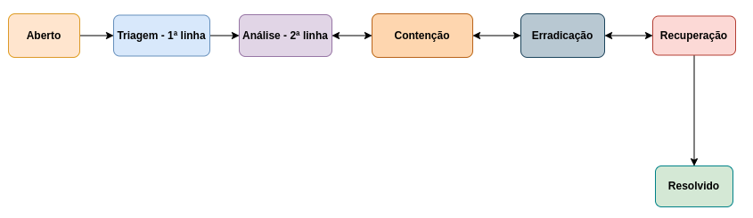
Fases do incidente
Notes:
De seguida é apresentada uma figura com as fases que um incidente passa.
Na fase de aberto, 1ª linha e 2ª linha o incidente pode ainda não estar classificado, ou seja nao ter uma taxonomia, pois é aqui que o analista vai investigar que tipo de incidente é.
Na passagem de 2ª linha para a fase de contenção é obrigatoria a classificação do incidente porque a partir daqui são executadas as ações que foram previamente definidas.

Slide 12
RE&CT
Framework que contém uma matriz com o intuito de descrever e categorizar as ações que devem ser tomadas na resposta a incidentes.
Inclui procedimentos internos, planificação de ações sequenciais e áreas de cobertura de cada ação.
Na matriz as colunas representam as fases de resposta a incidentes e as células representam as ações da resposta
Notes:
As ações a serem executadas são definidas baseando-se na matriz da RE&CT.
A RE&CT é uma framework que contem uma matriz onde na mesma são descritas as ações realizadas numa determinada fase de resposta a incidentes.
Assim é possível mapear a taxonomia do incidente juntamente com as ações a serem realizadas numa determinada fase.

Slide 13
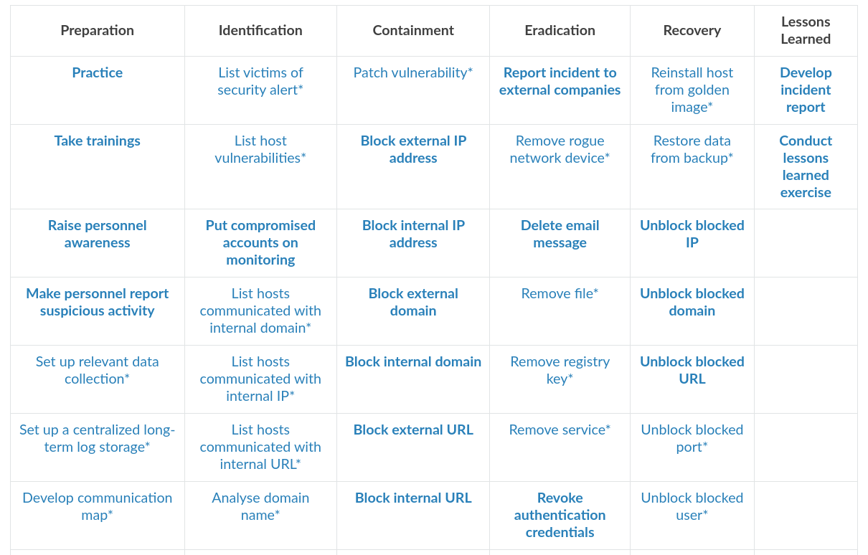
RE&CT

Slide 14
Plataformas utilizadas

Slide 15

Aplicação web
Rápido
Ampla documentação
Utilização da arquitetura MVT
Código segmentado e limpo
Seguro
Escalável
Notes:
Para a criação da plataforma web foi utilizada a framework web django depois de ter sido feito um estudo comparativamente com outras frameworks web onde o django era superior não só na sua rapidez e ampla documentação assim como na sua segurança e estabilidade.

Slide 16

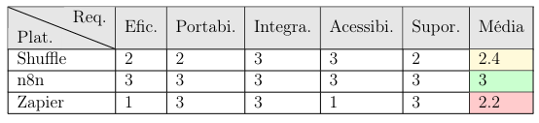
Plataforma de automação
Open-source
Gratuito utilizando instalação self-hosted
Milhares de integrações com third party apps
Comunidade ampla
Notes:
Para a plataforma de automação foi utilizado o n8n depois de mais um estudo feito onde este foi a opção mais vantajosa uma vez que tinha várias integrações com third party apps e havia a possibilidade de ser self-hosted.

Slide 17


Tecnologias automatizadas
Cybereason (EDR) - Proteção de equipamentos terminais
Office365 (Email) - Plataforma de email
Notes:
Depois foi pensado que tipo de ações podiam ser automatizadas e decidiu-se usar a plataforma EDR Cybereason que protege equipamentos terminais, assim como o Office365.
Com o decorrer do estágio percebeu-se que a API do Office365 continha algumas limitações porque nao permitia fazer grande partes das ações a automatizar.

Slide 18
Implementação

Slide 19
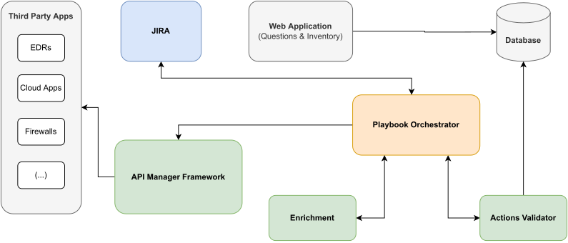
Arquitetura
Notes:
Aqui temos a arquitetura global do projeto, onde começamos pela aplicação web em django que tem ligação à base de dados.
De seguida temos o JIra que é a plataforma de tickets da Art Resilia onde esta se liga ao Playbook Orchestrator, sendo este o responsável por executar outros 3 módulos.
O Playbook Orchestrator é a ponte entre as ações automatizadas e o Jira.
O módulo do actions validator serve para validar as ações que o cliente permite e não permite para que o analista consiga saber ao que é que está autorizado a fazer.
O modulo de enrichment permite enriquecer o incidente por exemplo quando existe um incidente com várias hash, o analista tem de, manualmente, identificar se a hash é ou nao maliciosa e o enrichment automaticamente já faz isso, precisa apenas que o analista forneça informação das hash num campo do incidente.
Por fim existe a API Manager Framework que interage com third party apps, ou seja, tecnologias dos clientes, de modo a executar ações que outrora eram manuais, de forma semi-automatica e aprovada sempre pelo cliente e analista.

Slide 20
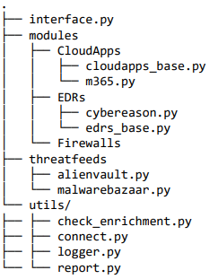
Arquitetura da API Manager Framework
Notes:
Como se pode ver a estrutura da API Manager Framework foi criada de maneira a pensar na sua modularidade para que fosse trivial a implementação de novas ações com tipos de tecnologias diferentes.
O interface.py é responsável por receber informação do incidente e definir que módulo é que deve de executar consoante a taxonomia e fase do incidente e tecnologia do cliente.
Depois existe as implementações do office365 e o cybereason, as threatfeeds servem para receber uma hash e identificar se é maliciosa ou nao a partir de informação comunitária e por fim o utils tem ficheiros utilitarios com ligações à base de dados e logging.

Slide 21
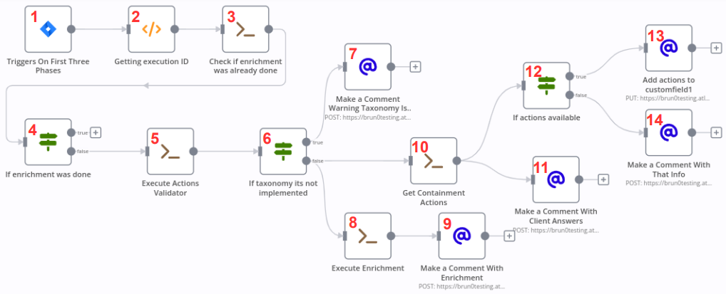
Playbook orchestrator (Aberto ou 1ª Linha ou 2ª Linha)
Notes:
Aqui é apresentado o playbook orchestrator no n8n onde este é ativado se o incidente estiver ou na fase de Aberto ou 1ª linha ou 2ª linha e quando for colocada uma taxonomia.
Quando isso acontecer o nr 1 é ativado e logo de seguida vai ser guardado o id de execução do workflow, verificando depois se o enrichment ja foi ou nao executado.
Caso nao tenha sido executado é entao verificadas as ações que podem ser executadas para aquela taxonomia e caso o actions validator retorne que aquela taxonomia nao está implementada, entao é feito um comentario interno com essa informação.
Caso contrario é feito o enriquecimento e sao extraidas as ações que serao executadas na fase de contenção sendo estas depois colocadasnum campo especial no incidente.
É importante referir que em todos os workflows a ação a ser executada na fase seguinte é sempre colocada antes para o analista perceber oq eu vai ser feito futuramente e para tambem conseguir decidir se quer ou nao executar aquela ação. Por fim é feito um comentario interno com toda a informação do workflow.

Slide 22
Incidente de malicious code
Exemplo
Notes:
Apresento aqui uma prova de conceito usando a taxonomia de malicious code onde se pode ver quais as ações a serem executdas em cada fase.

Slide 23
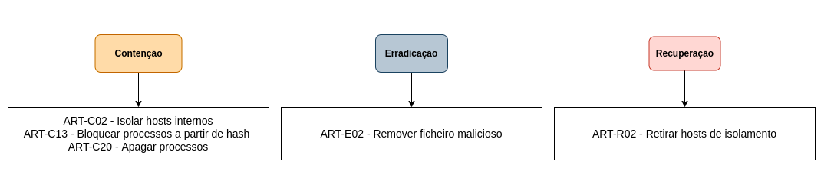
Ações para incidente de malicious code

Slide 24
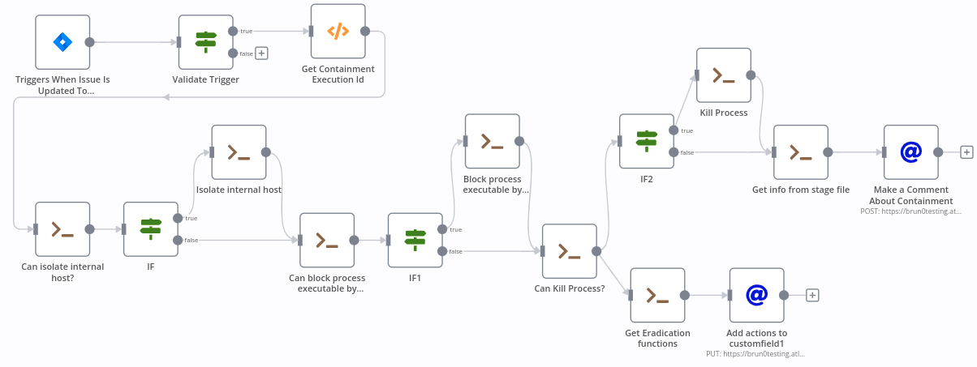
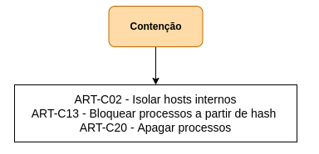
Workflow de malicious code - contenção
Notes:
Aqui temos o exemplo no n8n da fase de contenção, onde temos o Jira Trigger node que é ativado quando o incidente apssa de 2ª linha para contenção e é do tipo malicious code.
É extraido novamente o id de execução e depois é feita a pergunta se aquela ação pode ou nao ser realizada, caso seja verdade ela é executada, caso contrario passamos para a proxima ação. no fim sao colocadas as ações da fase de erradicação e um comentario com o resultado das ações realizadas. é importante referir que a fase de erradicação e recuperação funciona exatamente igual, a unica coisa que muda sao as ações executadas.

Slide 25
Demo

Slide 26
Conclusão

Slide 27
Conclusão
Atualmente a Art Resilia tem ao seu dispor uma framework onde se pode basear aquando da resposta a incidentes.
A utilização desta framework cria uma atitude pró-ativa na contenção e erradicação de ameaças.
O analista passa a ter uma interface centralizada com informação útil dos clientes e da framework.
Notes:
Agora a Art Resilia tem uma framework onde se pode basear para ajudar na resposta a incidentes e a sua utilização cria a tal atitude pro-ativa na contenção e erradicação de ameaças .
O analista tem agora uma interface centralizada com informação util dos clientes, assim como mecanismos por onde se pode guiar para responder a um incidente.

Slide 28
Trabalho futuro

Slide 29
Trabalho futuro
Continuar a criação de workflows para as restantes taxonomias.
Inventariar workflows já existentes.
Implementar novas ações para tecnologias diferentes, complementando novas taxonomias para diferentes fases.

